Slide 1
Игрушки из скрученных полосок
Презентацию составила
учитель начальных классов
МБОУ СОШ № 1 г. Ардон
Кцоева Ирина Викторовна
2014 год

Slide 2
Чтоб работа закипела
Приготовьте все для дела.
Будем клеить, мастерить –
Все должно в порядке быть.
Чтобы парту сохранить,
Клеёнку надо постелить.
Ножницы, бумагу, клей
Клади на место поскорей.
Не забудь про карандаш -
Он в труде помощник наш.

Slide 3
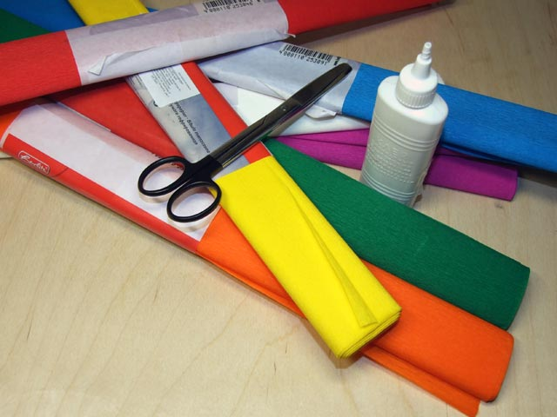
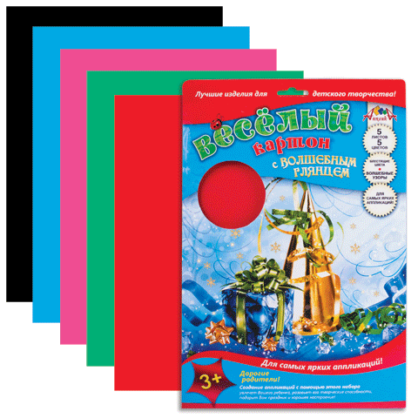
Для работы потребуется:
Гофрированная бумага
Цветная бумага,
Цветной картон,
Ножницы,
Линейка,
Карандаш,
Клей.

Slide 4
Возьми полоску гофрированной бумаги шириной 5 см. Внимание! Отрезать полоску надо так, чтобы линии гофрирования шли в поперечном направлении. Сложи пополам и разогни.

Slide 5
Сложи к намеченной линии.

Slide 6
Сложи пополам.

Slide 7
Получилась полоска, сложенная вчетверо.

Slide 8
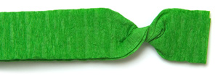
Отступи немного от края и закрути конец, как конфетный фантик. Можно закручивать на один или на два оборота, в зависимости от задачи.

Slide 9
Скрути всю полоску через равные промежутки. Старайся закручивать плотно, немного растягивая бумагу в месте скручивания. Затем, место скручивания сжимай пальцами, чтобы полоска не распускалась.

Slide 10
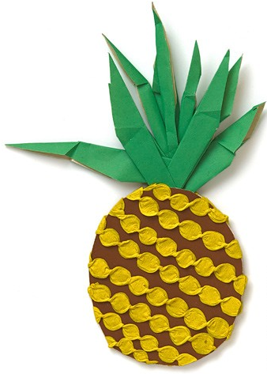
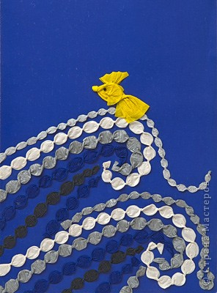
Вот такая несложная техника. И при помощи этой техники, мы будем выполнять следующие поделки.

Slide 11
ананас
Цепочки можно приклеивать на основу, создавая декоративную поверхность.

Slide 12
Море.
При помощи цепочек разного цвета и размера можно изображать пейзажи.

